Slide 1

周报
1.FAST—角点检测方法
2.SSE2在OpenCV中的实现

Slide 2
1.FAST—角点检测方法
FAST（Features fromaccelerated segment test）是一种角点检测方法，它可以用于特征点的提取，并完成跟踪和映射物体。FAST角点检测算法最初是由Edward Rosten和Tom Drummond提出，该算法最突出的优点是它的计算效率。
该算法的基本原理是使用圆周长为16个像素点（半径为3的Bresenham圆）来判定其圆心像素P是否为角点。在圆周上按顺时针方向从1到16的顺序对圆周像素点进行编号。如果在圆周上有N个连续的像素的亮度都比圆心像素的亮度Ip加上阈值t还要亮，或者比圆心像素的亮度减去阈值还要暗，则圆心像素被称为角点。

Slide 3
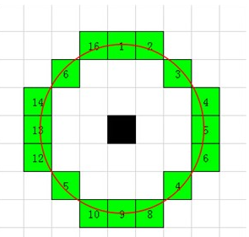
1.FAST—角点检测方法
即要想成为角点，必须满足下列两个条件之一：
条件1：集合S由圆周上N个连续的像素x组成，Ix > Ip + t；
条件2：集合S由圆周上N个连续的像素x组成，Ix < Ip - t。
N一般选择为12。OpenCV中的N选取的是8

Slide 4
1.FAST—角点检测方法
在一幅图像中，非角点往往是占多数，而且非角点检测要比角点检测容易得多，因此首先剔除掉非角点将大大提高角点检测速度。由于N为12，所以编号为1，5，9，13的这4个圆周像素点中应该至少有三个像素点满足角点条件，圆心才有可能是角点。因此首先检查1和9像素点，如果I1和I9在[Ip –t， Ip + t]之间，则圆心肯定不是角点，否则再检查5和13像素点。如果这4个像素中至少有三个像素满足亮度高于Ip+t或低于Ip –t，则进一步检查圆周上其余像素点。
以上方法可能导致密集的角点，因此在OpenCV中使用了非极大值抑制来增强其鲁棒性。

Slide 5
1.FAST—角点检测方法
FAST的非极大值抑制方法：
1、计算得分函数，它的值V是特征点与其圆周上16个像素点的绝对差值中所有连续10个像素中的最小值的最大值，而且该值还要大于阈值t；
2、在3×3的特征点邻域内（而不是图像邻域），比较V；
3、剔除掉非极大值的特征点。
FAST角点检测方法的具体步骤为：
1、在圆周上的部分像素点上，进行非角点的检测；
2、如果初步判断是角点，则在圆周上的全部像素点上进行角点检测；
3、对角点进行非极大值抑制，得到角点输出。

Slide 6
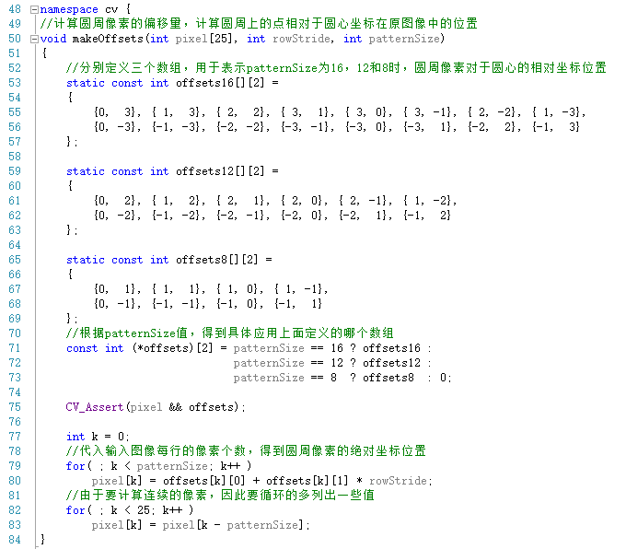
1.FAST—角点检测方法
下面简单介绍一下各个部分：
准备工作：计算圆周像素的偏移量

Slide 7
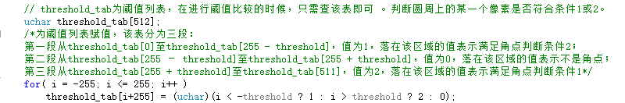
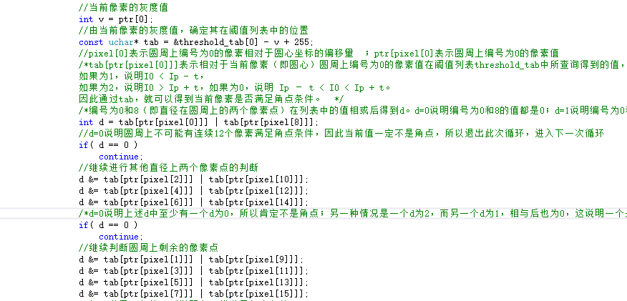
1.FAST—角点检测方法

Slide 8
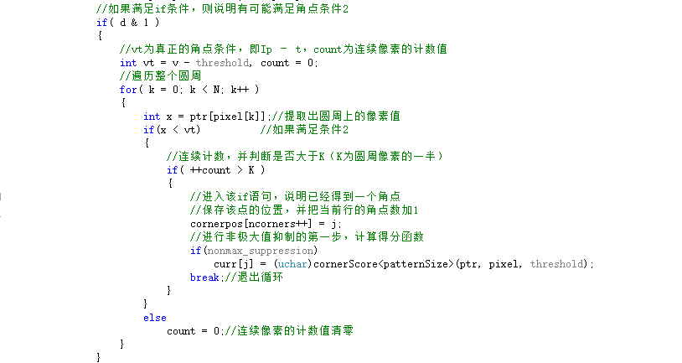
1.FAST—角点检测方法

Slide 9
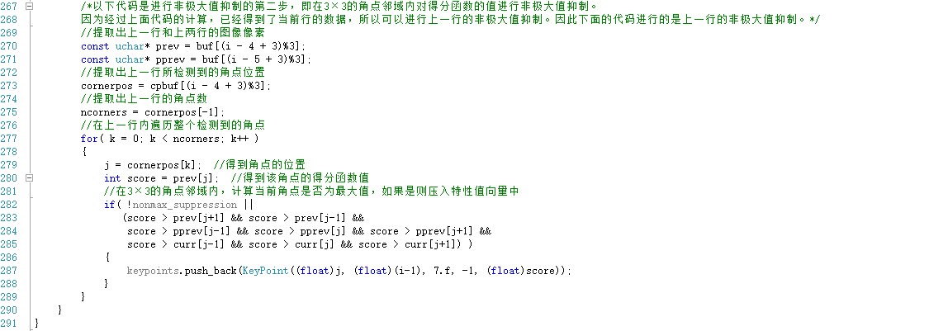
1.FAST—角点检测方法

Slide 10
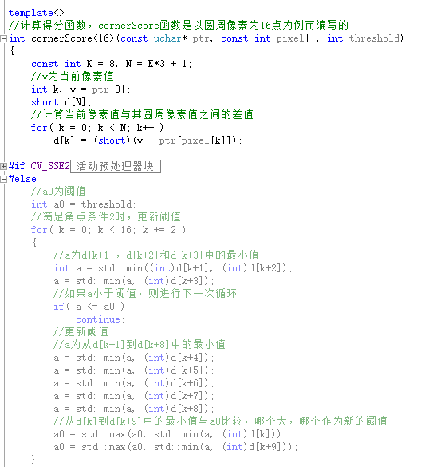
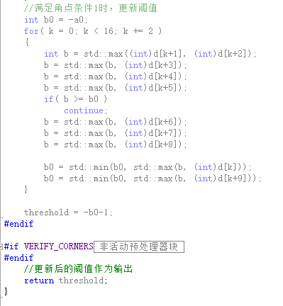
1.FAST—角点检测方法

Slide 11
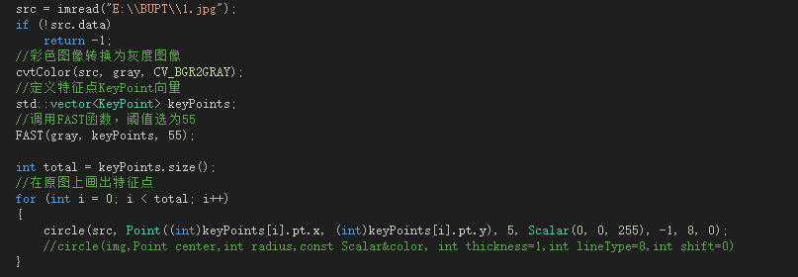




1.FAST—角点检测方法

Slide 12
2.SSE2在OpenCV中的实现
SSE2(Streaming SIMD Extensions 2)指令集是Intel公司在SSE指令集的基础上发展起来的。相比于SSE，SSE2使用了144个新增指令，扩展了MMX技术和SSE技术，这些指令提高了广大应用程序的运行性能。随MMX技术引进的SIMD整数指令从64位扩展到了128 位，使SIMD整数类型操作的有效执行率成倍提高。双倍精度浮点SIMD指令允许以 SIMD格式同时执行两个浮点操作，提供双倍精度操作支持有助于加速内容创建、财务、工程和科学应用。
它有两个部分组：SSE部分和MMX部分.SSE主要负责处理浮点数，MMX则专门计算整数.SSE2的寄存器容量是MMX的两倍。寄存器存储的数据量也增加了两倍。在指令处理器速度保持不变的情况下，通过SSE2优化过的程序和软件运行速度也能提升两倍。由于SSE指令集和MMX指令集相兼容。因此，被MMX优化过的程序很容易被SSE2进行更深层次的优化，达到更好的效果。

Slide 13
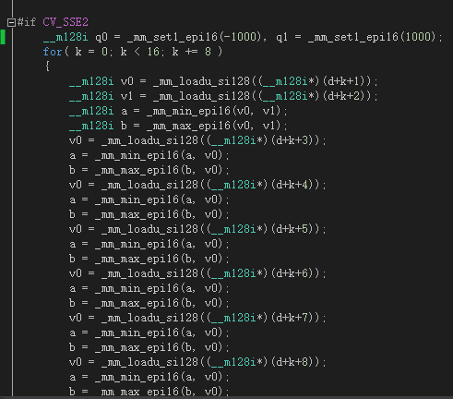
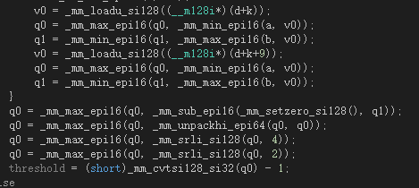
2.SSE2在OpenCV中的实现
下面一段SSE2代码是在计算得分函数时与C++代码等价的代码。

Slide 14
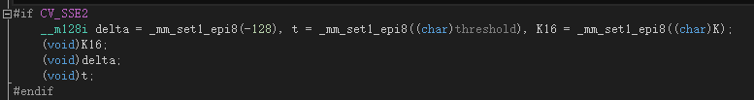
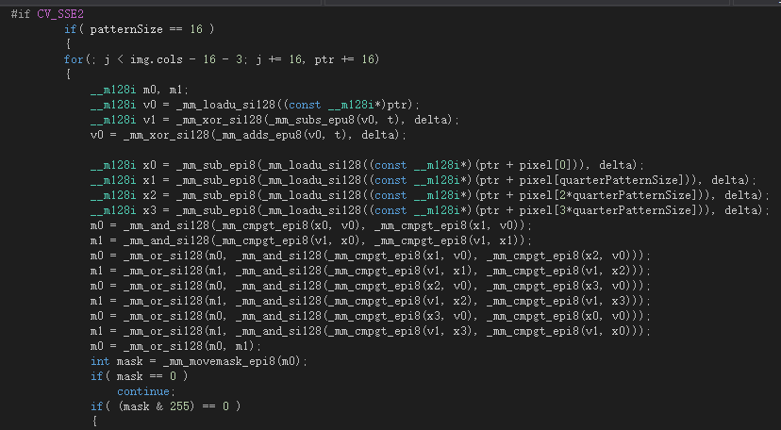
2.SSE2在OpenCV中的实现
下面的代码用于进行特征点判定，并在最后调用得分函数

Slide 15
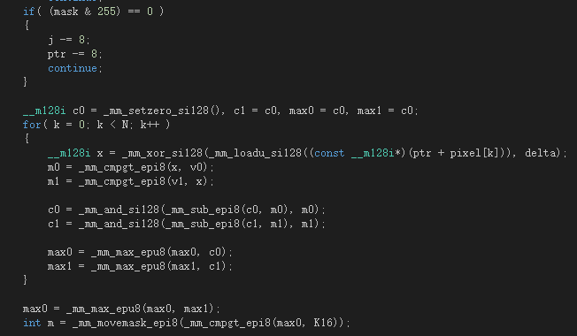
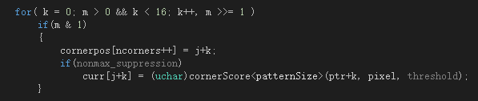
2.SSE2在OpenCV中的实现
接上面一页的代码

Slide 16
2.SSE2在OpenCV中的实现
__m128i被称为128bits的整数，对其进行赋值时，可以调用__m128i_mm_set1_epi8/16等，就是把128bits设置为16个8bits的整数值，或者8个16bits的整数值等。
_mm_loadu_si128表示：Loads 128-bit value；加载128位值。
_mm_max_epu8 (a,b)表示：比较16次a和b中对应的无符号的8bits的整数，取其较大值。即：r0=max(a0,b0),...,r15=max(a15,b15)
_mm_min_epi8(a,b)表示：大体意思同上，不同的是这次比较的是有符号的8bits的整数。
_mm_setzero_si128表示：将128bits的值都赋值为0.
_mm_subs_epu8(a,b)表示：r0= UnsignedSaturate(a0-b0)，...，r15= UnsignedSaturate(a15 - b15)
_mm_adds_epi8(a,b)表示：r0=SingedSaturate(a0+b0),...,
r15=SingedSaturate(a15+b15).

Slide 17
2.SSE2在OpenCV中的实现
_mm_unpackhi_epi64(a,b)表示：a和b的高64位交错，低64位舍去。
_mm_srli_si128(a,imm)表示：将a进行逻辑右移imm位，高位填充0。
_mm_cvtsi128_si32(a)表示：将a的低32位赋值给一个32bits的整数，返回值为r=a0;
_mm_xor_si128(a,b)表示：将a和b进行按位异或，即r=a^b。
_mm_or_si128(a,b)表示：将a和b进行或运算，即r=a|b。
_mm_and_si128(a,b)表示：将a和b进行与运算，即r=a&b。
_mm_cmpgt_epi8(a,b)表示：分别比较a的每个8bits整数是否大于b的对应位置的8bits整数，若大于，则返回0xffff，否则返回0x0。
即r0=(a0>b0)?0xff:0x0 r1=(a1>b1)?0xff:0x0...r15=(a15>b15)?0xff:0x0

